Slide 1
시뮬레이션 기초 및 실습
Prof. Jibum Kim
Department of Computer Science & Engineering
Incheon National University

Slide 2
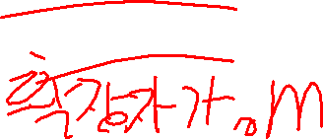
지금까지 다룬 내용은 script에서 모든 명령문이 순서대로 실행되는 형태였다
어떠한 명령문이 어떤 특정 조건에서만 실행되는 방법에 대해서 배워보자

Slide 3
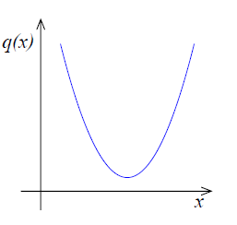
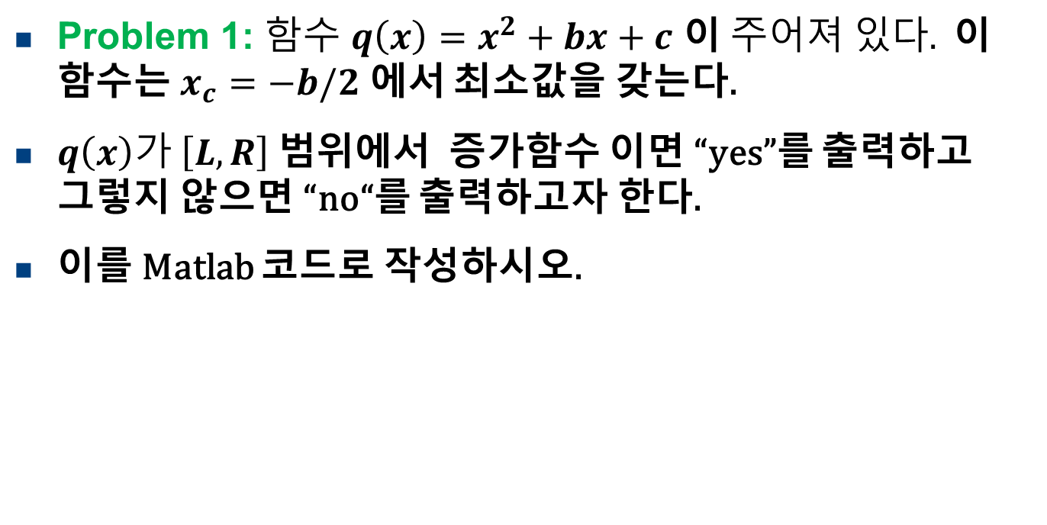
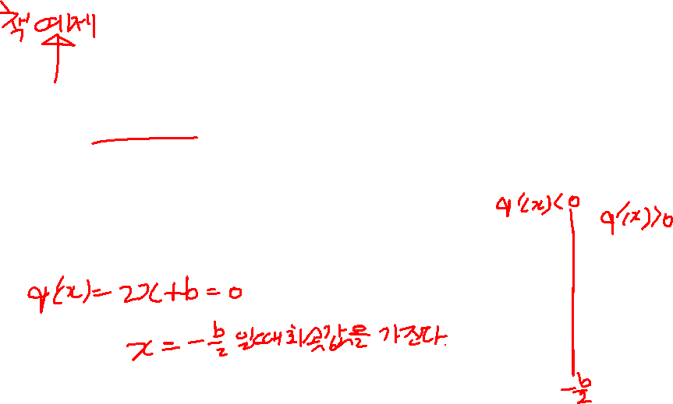
Problem 1: $함수 q\left(x\right)=x^{2}+bx+c$ 이$주어져 있다.$ 이 함수는 $x_{c}=−b/2$ 에서 최소값을 갖는다.
$q\left(x\right)가$ $\left[L, R\right]$범위에서 증가함수 이면 “yes”를 출력하고 그렇지 않으면 “no“를 출력하고자 한다.
이를 Matlab 코드로 작성하시오.

Slide 4
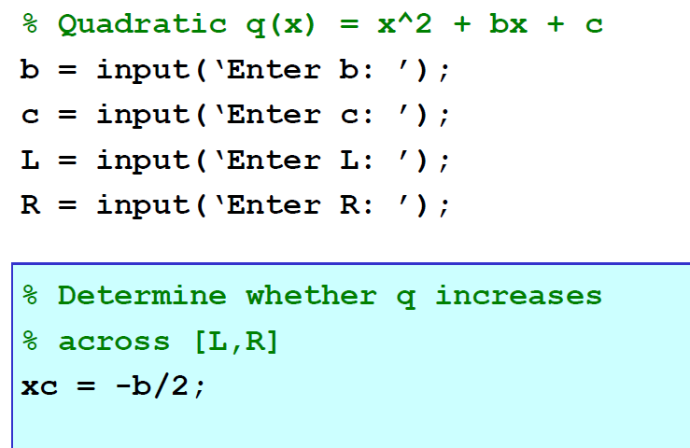


Slide 5
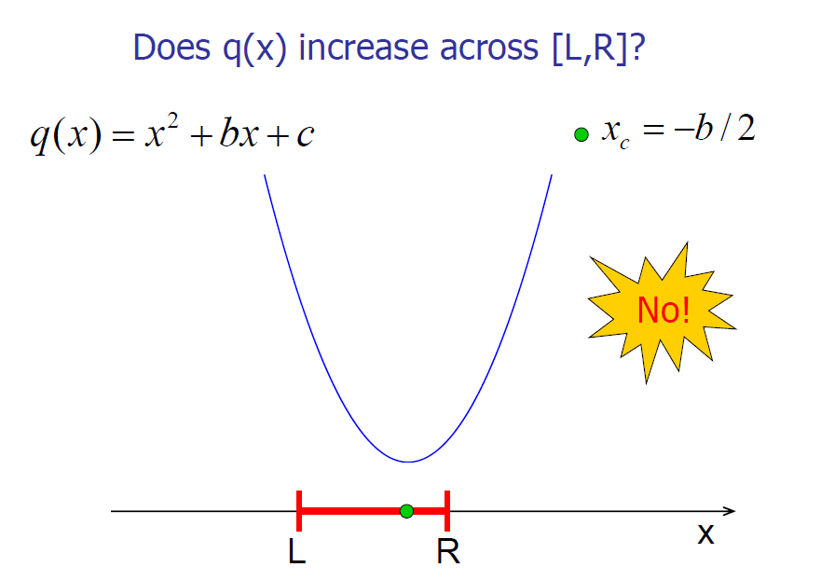

Slide 6
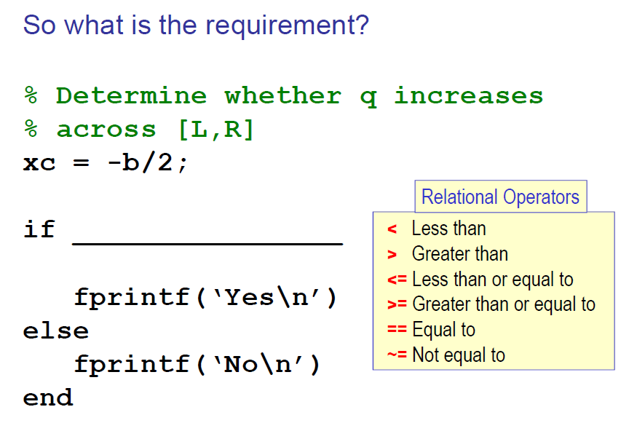
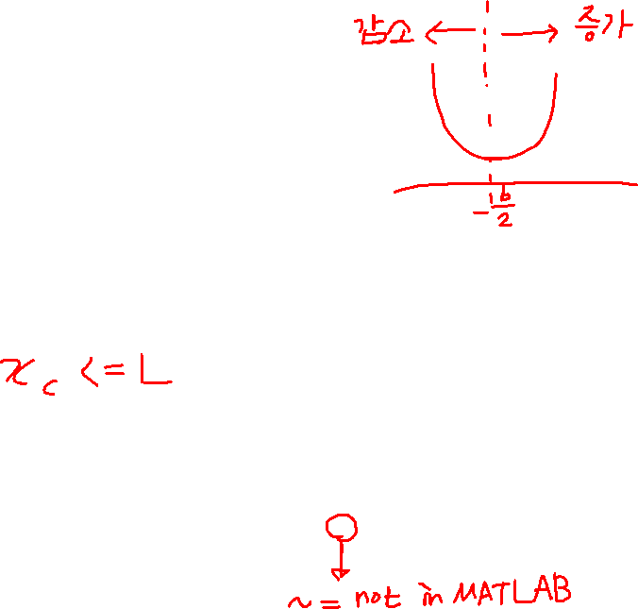

Slide 7
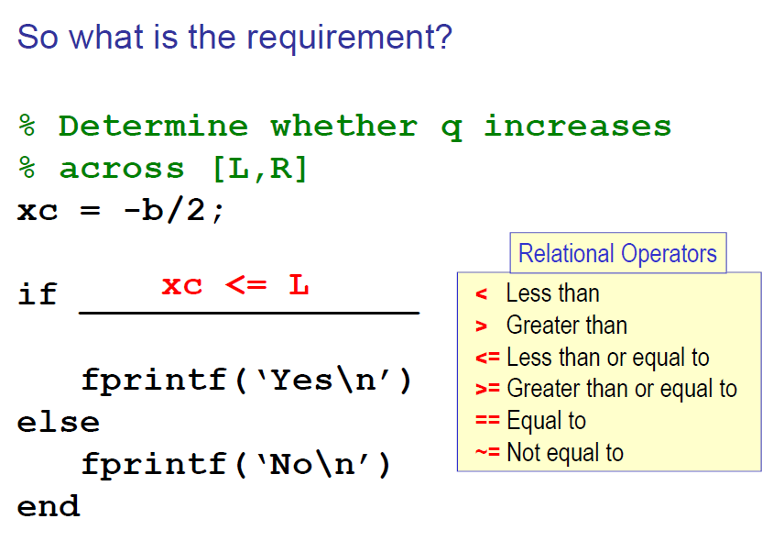

Slide 8
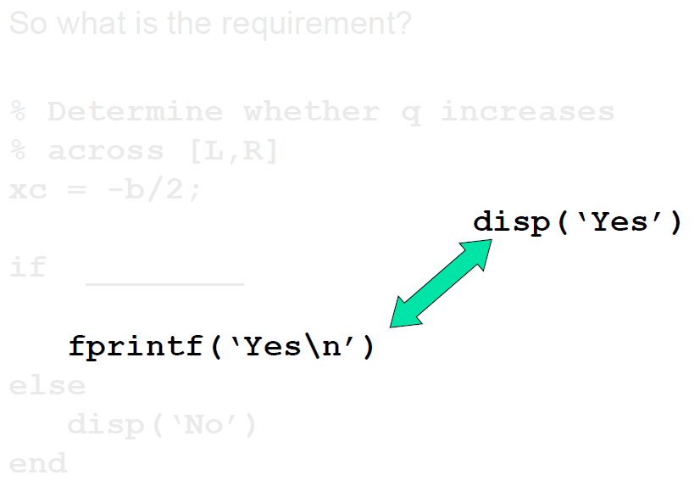

Slide 9
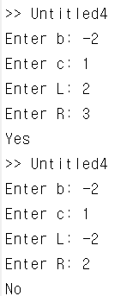
확인해 보자

Slide 10
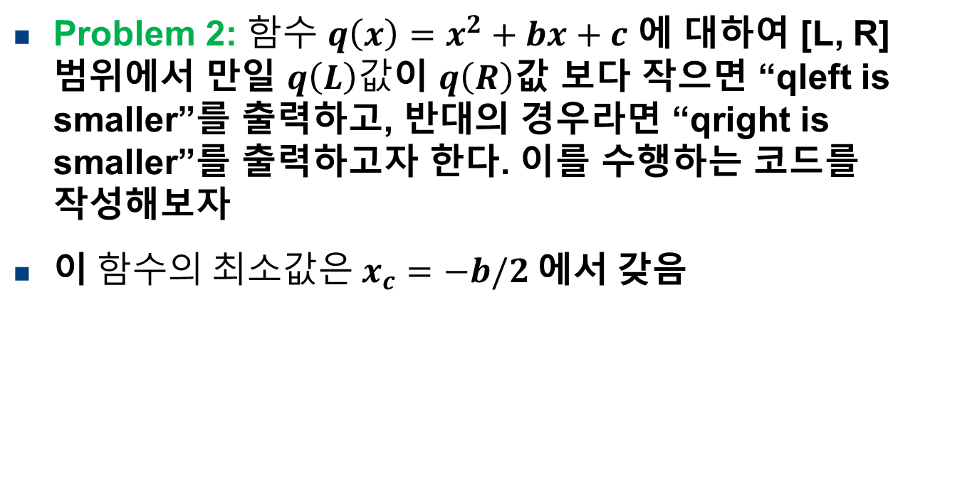
Problem 2: $함수 q\left(x\right)=x^{2}+bx+c$ 에 대하여 [L, R] 범위에서 만일 $q\left(L\right)값$이 $q\left(R\right)$값 보다 작으면 “qleft is smaller”를 출력하고, 반대의 경우라면 “qright is smaller”를 출력하고자 한다. 이를 수행하는 코드를 작성해보자
이$함수의 최소값은 x_{c}=−b/2$ 에서 갖음

Slide 11
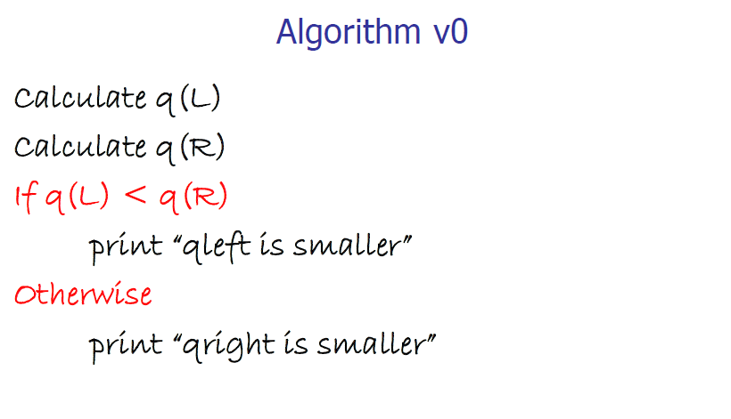

Slide 12
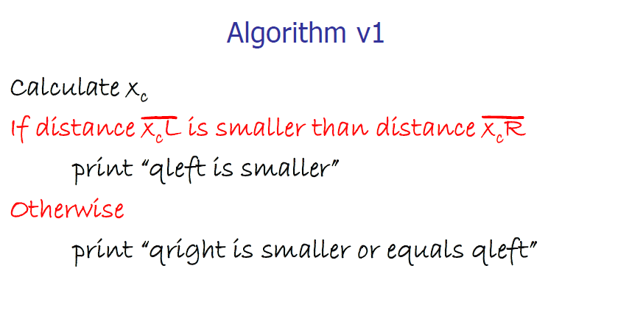

Slide 13
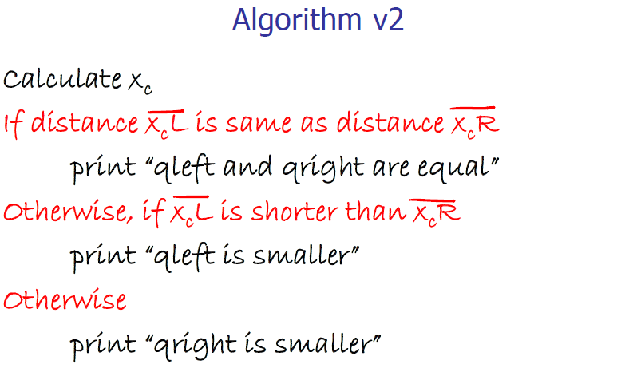

Slide 14
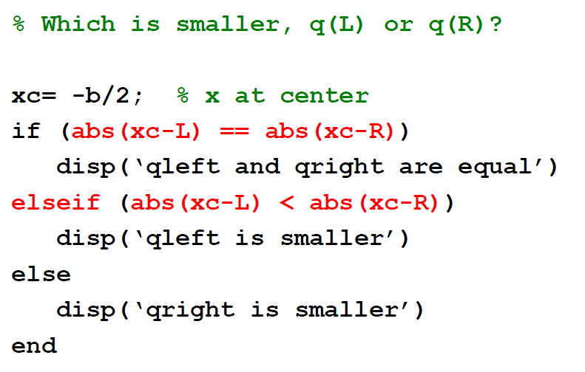

Slide 15
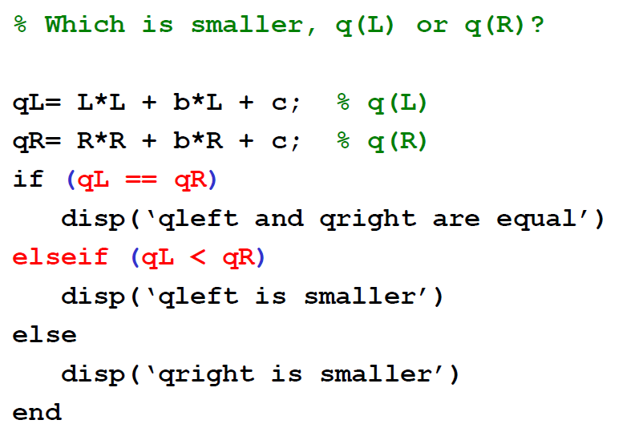

Slide 16
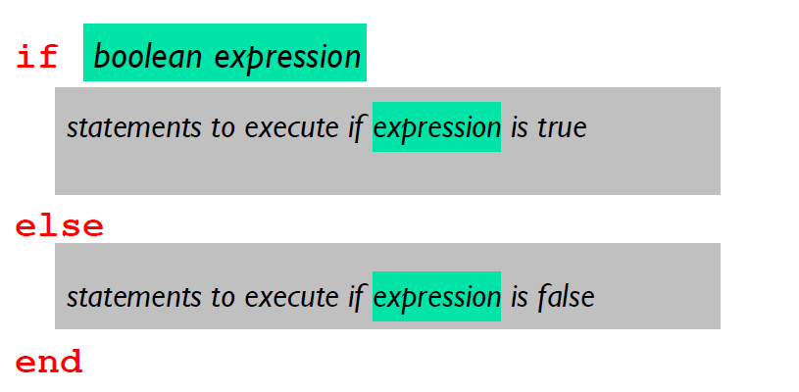
간단한 if 구조

Slide 17
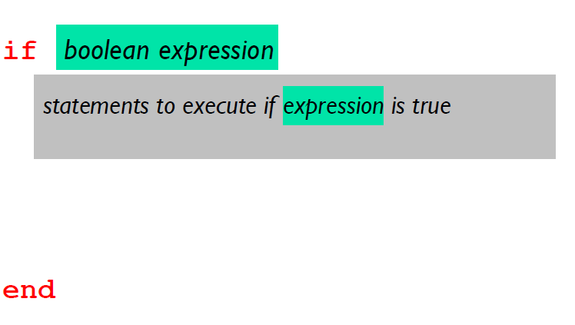
더 간단한 if 구조

Slide 18
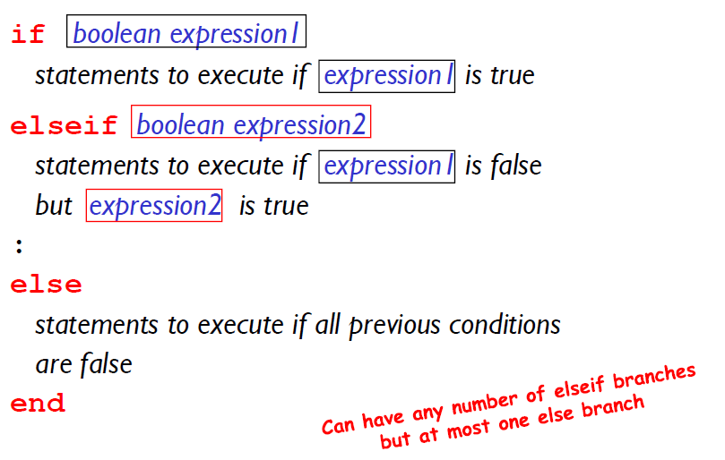
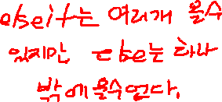
다른 if 구조

Slide 19

Problem 3: $함수 q\left(x\right)=x^{2}+bx+c$ 는 $x_{c}=−b/2$ 에서 최소값 갖음. 만일 [L, R] 범위에 $x_{c}$ 가 있으면 “yes”를 출력 그렇지 않다면 “no”를 출력하는 코드를 작성해 보자.

Slide 20
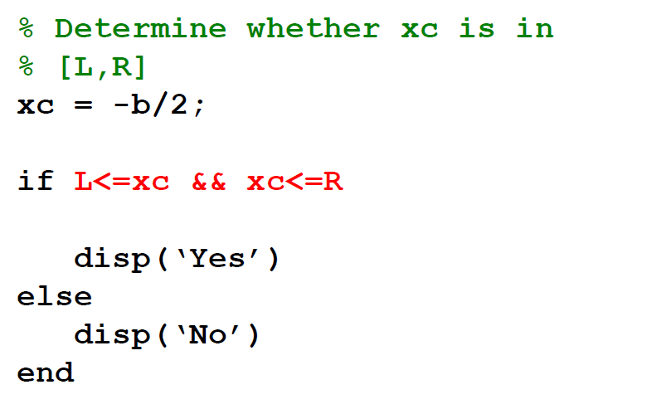

Slide 21
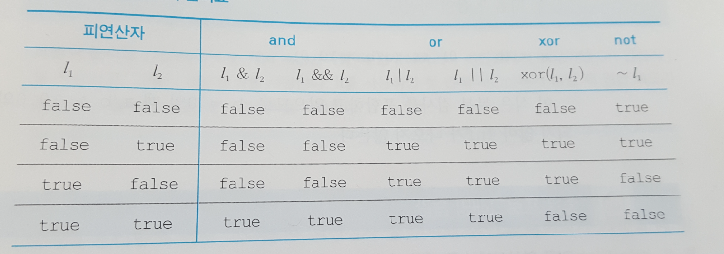
l₁ op l₂ : and (논리곱) , or (논리합), xor (배타적 논리합)
op l₁ : not (부정)
논리 연산자의 진리표

Slide 22

AND에는 두 가지가 있다
&& (short circuit and ), & (and)
l₁ && l₂ 의 경우 l₁ 이 거짓일 경우 l₂ 는 검사하지 않고
바로 False 를 return 한다
이런 경우 장점이 뭘까?
l₁ & l_{2 는} l₁ 과 l₂ 를 모두 검사한다
단, short circuit and는 스칼라값의 경우만 사용 가능
and는 벡터에도 사용 가능하다

Slide 23
OR에도 두 가지가 있다
|| (short circuit or), | (or)
l₁ || l₂ 의 경우 l₁ 이 참일 경우 l₂ 는 검사하지 않고
바로 True 를 return 한다
이런 경우 장점이 뭘까?
l₁ | l_{2 는} l₁ 과 l₂ 를 모두 검사한다
단, short circuit or는 스칼라값의 경우만 사용 가능
or는 벡터에도 사용 가능하다

Slide 24
예) 5<3 && 10>2
% 첫번째 비교문이 거짓이므로 두번째 비교문은 검사 안함
예) 12>3 || 2>5
% 두번째 비교문 검사 안함

Slide 25
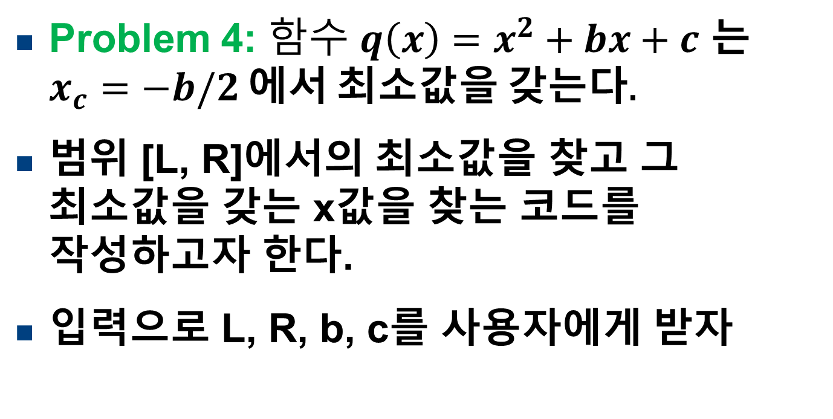
Problem 4: $함수 q\left(x\right)=x^{2}+bx+c$ 는 $x_{c}=−b/2$ 에서 최소값을 갖는다.
범위 [L, R]에서의 최소값을 찾고 그 최소값을 갖는 x값을 찾는 코드를 작성하고자 한다.
입력으로 L, R, b, c를 사용자에게 받자

Slide 26
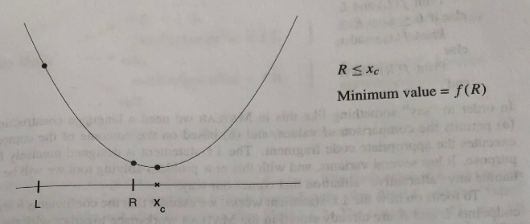
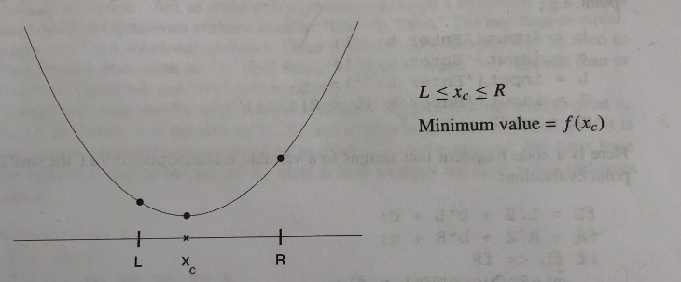
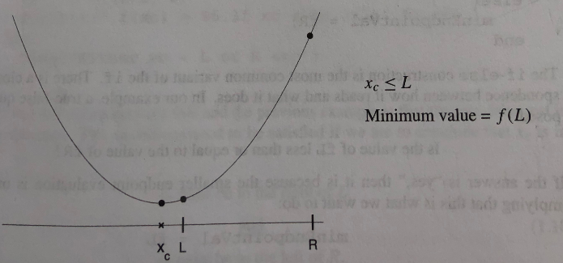
세가지 case

Slide 27
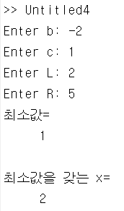
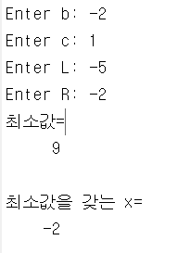
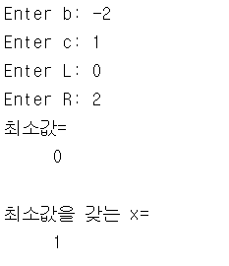
Notes:
중간고사때 실습으로 이런 문제들 푸는걸로 한대 ㅎㅎ
실습시험 개꿀~~

